Slide 1
・日本の伝統文化を伝える
・生活の中から自然を感じとる
全国高等学校家庭科 保育技術検定【造形表現技術】
造形表現技術

Slide 2
４級 折り紙を折る
３級 感じたこと、考えたことを
平面に表現する
２級 歌詞の言葉からイメージした
場面を貼り絵で表現する
１級 ４級～２級までのまとめとして、
自然物・廃物を用いて創造性を
発揮した壁面構成をする
全国高等学校家庭科 保育技術検定【造形表現技術】
内 容

Slide 3
１級

Slide 4
ねらい
全国高等学校家庭科 保育技術検定【造形表現技術】
１ 級
幼児の心身の安定、自信、期待感
意欲等を育むための
保育の環境として壁面に、
生活の様々な素材を使って表現する知識・技術を総合的に身に付ける

Slide 5
内容 実技50分 筆記10分
全国高等学校家庭科 保育技術検定【造形表現技術】
１ 級
【実技】
行事の内容、季節感、人とのかかわり方などを、身近にある素材を活用し、
いろいろな方法を用い、四つ切り画用紙に
平面・立体で個性的に壁面構成をする
【筆記】
造形表現の指導法、教材、教具、技法など
について

Slide 6
準備するもの
全国高等学校家庭科 保育技術検定【造形表現技術】
１ 級
・材料（各自必要なもの）
・画用紙（四つ切り）
・接着剤
・はさみ
・筆記用具
・問題用紙

Slide 7
評 価
全国高等学校家庭科 保育技術検定【造形表現技術】
１ 級
(1)技術力 20点 多様な表現方法、適切な接着
(2)表現力 15点 無理のない自然、夢のある表現
(3)想像力 10点 豊かなイメージ
(4)創造力 20点
創意工夫、明るく楽しい感じ、個性的な表現
(5)全体 10点
(6)時間 ５点
※時間超過は1分につき1点の減点とし、5分までとする

Slide 8
留意点
全国高等学校家庭科 保育技術検定【造形表現技術】
１ 級
(1)「実施上の注意」を参照し、練習課題を事前に練習する
(2)テーマは一週間前に提示されるので構想を練ったり、
材料を考えて準備する
(3) 身近にある材料を各自が用意する
（空き箱、紙、廃材、自然物 等）
(4) 接着剤は素材にあった方法で、はがれないよう工夫する
(5) 四つ切り画用紙の色は各自が選択する
(6) 人や 動物を入れることにより、動きのある、
また親近感のある画面を構成する
(7) 季節感に注意し、明るく健康的な表現にする
(8) 材料に手を加えていないかチェックする
(9) 個票の記入、添付は検定時間に含めない

Slide 9
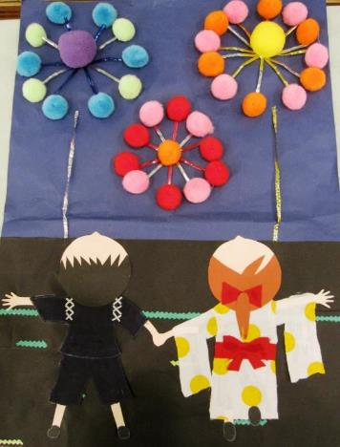
壁面構成の練習①
全国高等学校家庭科 保育技術検定【造形表現技術】
１ 級
<カレンダーなど>
・描画で表現する
・貼り絵で表現する
各パーツの大きさ、配色、位置、バランスを
考える

Slide 10
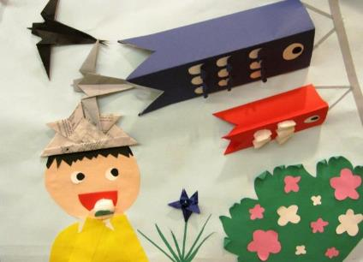
「実施上の注意」に示された課題
全国高等学校家庭科 保育技術検定【造形表現技術】
１ 級
壁面構成の練習②
「端午の節句」「海水浴」
「運動会」「雪遊び」など
各パーツの大きさ、
配色、位置、
バランスを考える

Slide 11
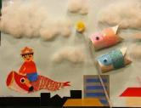
全国高等学校家庭科 保育技術検定【造形表現技術】
1級の採点
技術力（20点）
表現力（15点）
想像力・創造力（30点）
全体・時間（15点）
  1 いろいろな表現方法が生かされている（０･３･５･８・10点）
2 接着方法が適切である（０･３･５･８・10点）
1 自然が無理なく表現されている（０･３･５･８・10点）
2 全体色使いがよい（０･１・３･５）
1 豊かにイメージしている（ 0･３･５･８･10点）
2 創意工夫がみられ明るく楽しい感じがする
（ 0･３･５･８･10点）
3 個性的な表現が上手に生かされている（ 0･３･５･８･10点）
1 全体の構成がよい（０･１･３･５点）
2 全体にていねいできれいである（０･１･３･５点）
2 時間内に完成されている（０～５点）

Slide 12
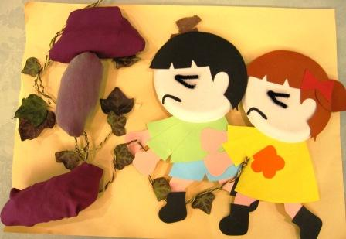
全国高等学校家庭科 保育技術検定【造形表現技術】
1級の採点
筆記20点満点
実技80点満点
筆記10点以上
実技60点以上で合格

